Slide 1




MINISTERIO DE TRABAJO, EMPLEO Y SEGURIDAD SOCIAL
Resultados de las políticas laborales impulsadas durante la pandemia

Slide 2

Plan de Reactivación del Empleo

Slide 3

PLAN DE REACTIVACIÓN DEL EMPLEO
EJES
DESCRIPCIÓN
1. Sostener el empleo a través de medidas de protección
Medidas económicas y laborales para mitigar los efectos socioeconómicos en la población económicamente activa.
Fortalecer y prolongar las compensaciones económicas para trabajadores formales e informales.
Fomentar medidas de conciliación entre empleadores y trabajadores.
Fortalecer el teletrabajo.
Impulsar nuevas modalidades de contrato de trabajo formal.
Fortalecer la política de Salud y Seguridad Ocupacional.
2. Impulsar la generación de empleo formal
Estimulo de la demanda de empleo.
Aumento de la inversión pública (construcción masiva de viviendas sociales y obras).
Plan articulado de atracción de inversiones.
Fomento a la industria nacional y el sector de comercio y servicios.
Fomento a las MIPYMES.
3. Invertir en el Capital Humano para aumentar la empleabilidad
Estrategia Nacional de Formación Profesional.
Formación en aptitudes técnicas y socioemocionales. Competencias digitales para la cuarta revolución industrial.
Fortalecimiento de la formación dual.
Reconversión laboral.
Emprendedurismo.
Fomento al cooperativismo.
4. Formalizar y reformar el Sistema de Seguridad Social
Ley de Seguro de desempleo.
Estrategia Integrada de Formalización del Empleo.
Mesa de reforma del sistema de seguridad social.
Inclusión de trabajadores independientes y otros sectores excluidos al sistema de seguridad social.
5. Fortalecer la capacidad institucional con énfasis en innovación y tecnología
Servicio Público de Empleo con alcance país: intermediación para la transición laboral.
Red Nacional de Empleo.
Fortalecimiento e Impulso de nuevas herramientas tecnológicas (la e-formalización).

Slide 4
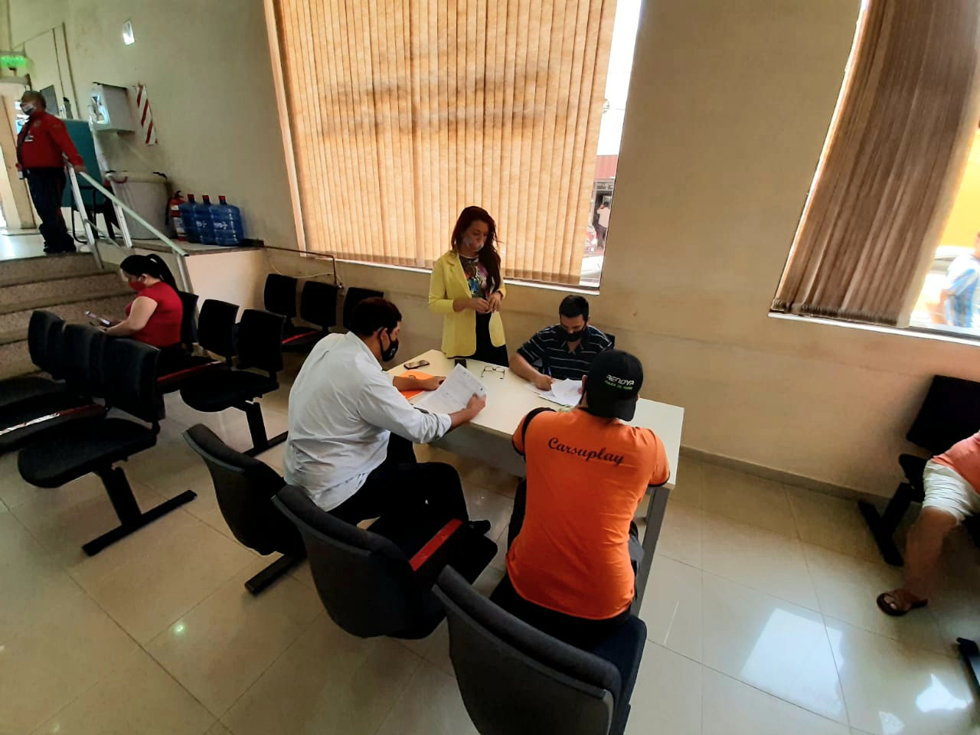
EJE 1 - Sostener el empleo a través de medidas de protección
Medidas económicas y laborales para mitigar los efectos socioeconómicos en la población económicamente activa.
Fortalecer y prolongar las compensaciones económicas para trabajadores formales e informales.
Fomentar medidas de conciliación entre empleadores y trabajadores.
Fortalecer el teletrabajo.
Impulsar nuevas modalidades de contrato de trabajo formal.
Fortalecer la política de Salud y Seguridad Ocupacional.

Slide 5



PLAN DE PROTECCIÓN A TRABAJADORES
TRABAJADORES FORMALES:
1. Pago por suspensión de contratos laborales
  102.417 trabajadores
2. Pago por aislamiento preventivo
  83.479 trabajadores
3. Pago por grupo de riesgo
  1.815 trabajadores
4. Pago por reposo por COVID-19
  23.220 trabajadores
  210.931 trabajadores beneficiados
  738.241 pagos por el valor de Gs. 589.729.764.553
Nota: Datos proveídos por el IPS. Corte al 31.08.21

Slide 6
PLAN DE PROTECCIÓN A TRABAJADORES
TRABAJADORES FORMALES
Año | Solicitudes de suspensión presentadas ante el MTESS | Trabajadores | Empresas
2020 | 26.079 | 111.487 | 7.633
2021 | 8.512 | 20.944 | 2.294
*Nota: Datos del 2021 corresponden al periodo de enero al 29 de septiembre 2021.
4.456 trabajadores se encuentran en estado de Suspensión
Fuente: Datos del Viceministerio de Trabajo del MTESS. Corte al 13.03.20 al 29.09.21.

Slide 7
SERVICIO DE ATENCIÓN AL TRABAJO
Atenciones laborales
Herramientas
Audiencias laborales
Servicio de cálculo de haberes
195.629 atenciones laborales vía plataforma electrónica, telefónica, e-mail y whatsapp.
Herramientas de negociación entre trabajadores y empleadores, teletrabajo, modalidades contractuales.
10.407
Audiencias de mediación de conflictos virtuales.
2020
2020
96.335 cálculos de haberes y beneficios sociales.
Fuente: Datos de la Dirección de Trabajo del MTESS. Corte al 13.03.20 al 29.09.21.

Slide 8
SERVICIO DE ATENCIÓN AL TRABAJO
Acuerdos entre las partes
Reuniones tripartitas
Modalidades Contractuales
4.917
Acuerdos de pago o reposición de trabajo.
122
Reuniones tripartitas para la mediación de conflictos colectivos.
Practica Laboral
Aprendiz
Contrato a tiempo determinado
Contrato a Tiempo Parcial
Pasantía
2020
Gs. 37.239.639.566 Recibieron los trabajadores en concepto de pagos en beneficios sociales.
Fuente: Datos de la Dirección de Trabajo del MTESS. Corte al 13.03.20 al 29.09.21.

Slide 9

POLÍTICA DE SALUD Y SEGURIDAD OCUPACIONAL
Lanzamos la Campaña “PODEMOS TRABAJAR SEGUROS”
8 Protocolos de actuación en ambientes laborales realizados con la OIT y el MSPYBS.
8.605 Agentes de Salud y Seguridad Ocupacional (Agentes SSO) capacitados por el MTESS. Establecimos dentro de las empresas el modo COVID de trabajar.
13.575 Agentes egresados de los cursos de Salud y Seguridad Ocupacional sobre COVID – 19.
1.550 Registros profesionales de salud y seguridad ocupacional emitidos
Reglamentación de las fichas ocupacionales de los exámenes médicos según Decreto N° 5078/2021
Conformación del Consejo Nacional de Salud Ocupacional
Desarrollo del Registro de Información de Salud Ocupacional (RISO)
Reglamentación de la Ley N° 5804/17 “Que establece el Sistema Nacional de Prevención de Riesgos Laborales”
Fuente: Datos de la Dirección Salud y Seguridad Ocupacional del MTESS. Corte 13.03.20 al 29.09.21.
Notes:
Campaña Trabaja seguro: fomentamos la importancia de acatar las medidas de prevención ante el contagio de la COVID-19 en los ambientes laborales, lo cual permitirá que los trabajadores sigan desempeñando labores en sus lugares de trabajo posibilitando la dinamización de la economía.

Slide 10
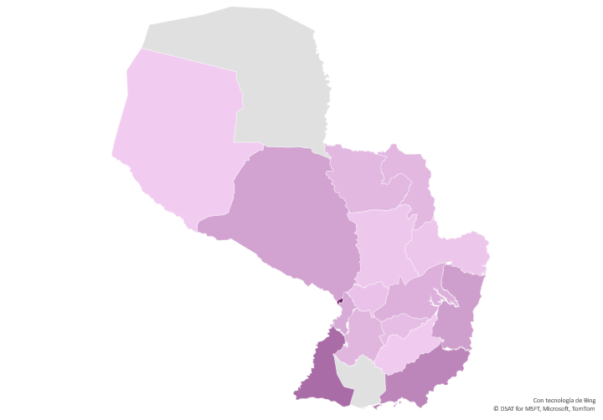
VERIFICACIÓN DE AMBIENTES LABORALES
16.468
verificaciones en empresas para el control de cumplimiento de normas de salud y seguridad ocupacional en todo el país, a través de fiscalizadores del MTESS.
*Articulación con la Policía Nacional y el MSPYBS
238
inspecciones y fiscalizaciones realizadas a empresas para el control del cumplimiento de la normativa laboral
Fuente: Elaboración propia a partir de los datos de la Dirección General de Inspección y Fiscalización del MTESS. Corte 24.04.20 al 29.09.2021.

Slide 11
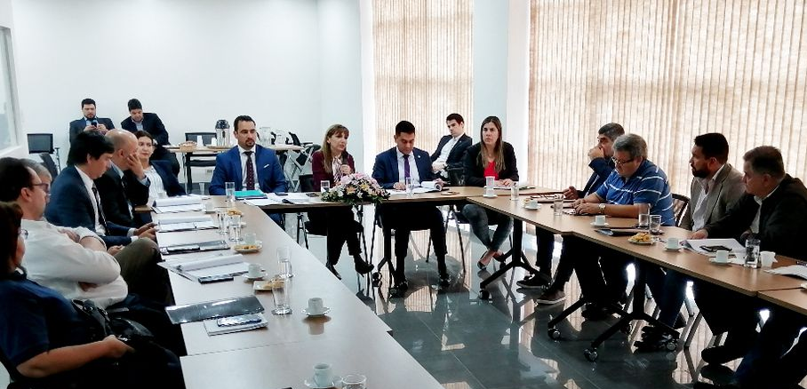
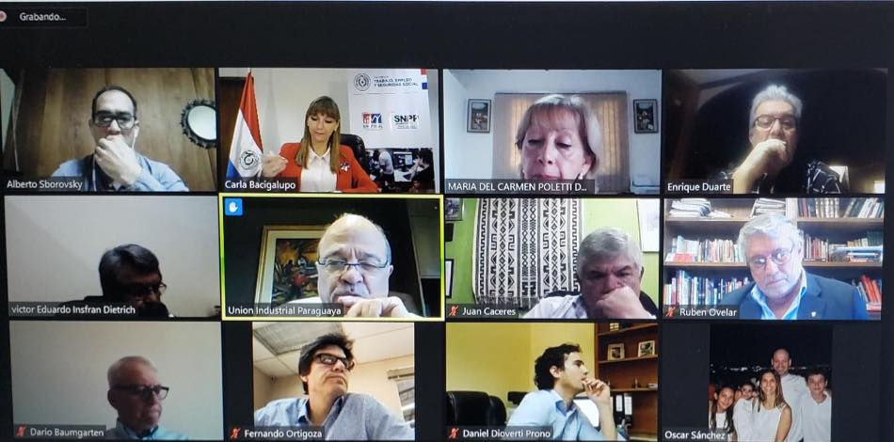
FORTALECIMIENTO DE INSTANCIAS TRIPARTITAS
CONSEJO CONSULTIVO TRIPARTITO
MESA DE POLÍTICA LABORAL
(150 miembros)
ÓRGANO RECTOR SINAFOCAL
15 MESAS SECTORIALES DEL SNPP
(370 empresas)
Participación activa, debates y consensos para el beneficio de trabajadores y empleadores.
11

Slide 12
EMPLEA IGUALDAD - ATENCIÓN A MUJERES TRABAJADORAS
SERVICIO DE ATENCIÓN DE ASUNTOS LABORALES (servicio de atención a mujeres trabajadoras en general y servicio doméstico)
69.003
Oficina de Atención y Prevención de la Violencia Laboral
3.725
Empoderamiento Económico (SNPP – SINAFOCAL- Centro del Entrenamiento del Emprendedor)
234.632
TOTAL DE SERVICIOS A MUJERES
307.360
Fuente: Proveído por la Dirección General de Promoción a la Mujer Trabajadora del MTESS. Corte 13.03.20 al 29.09.21, SNPP, SINAFOCAL y CEE.

Slide 13
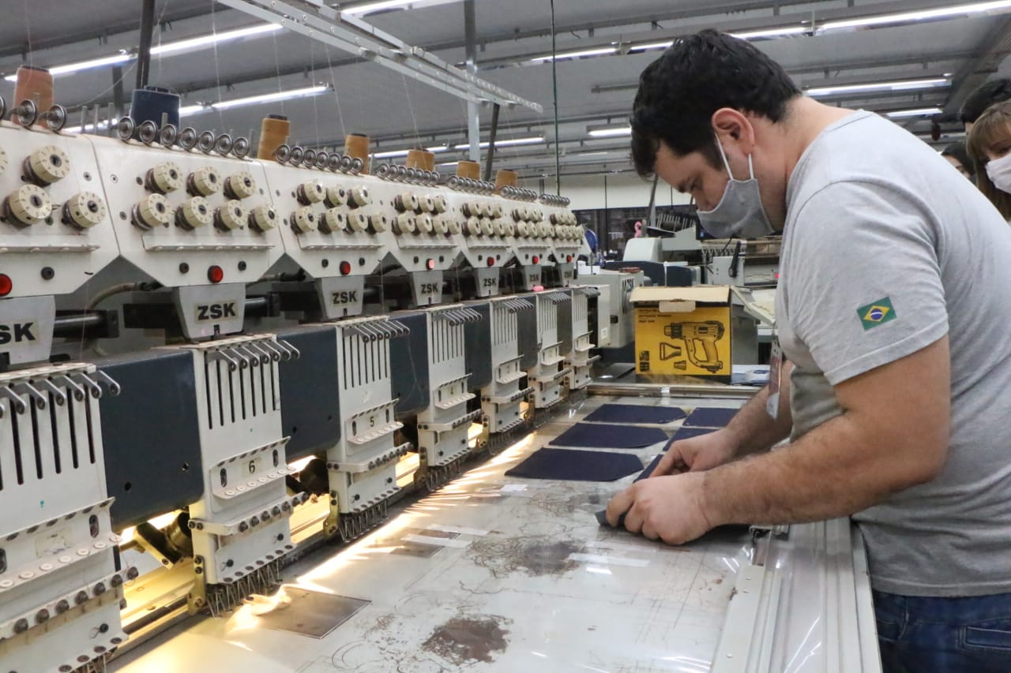
EJE 2 - Impulsar la generación de empleo formal
Estimulo de la demanda de empleo.
Aumento de la inversión pública (construcción masiva de viviendas sociales y obras).
Plan articulado de atracción de inversiones.
Fomento a la industria nacional y el sector de comercio y servicios.
Fomento a las MIPYMES.

Slide 14
PROMOCIÓN DE NUEVOS EMPLEOS
INSERCIONES LABORALES
FORTALECIMOS
Servicio Público de Empleo
51.961 personas registradas en la Bolsa de Empleo – periodo 2020
57.444 personas registradas en la Bolsa de Empleo – periodo 2021
13.495 test Laborales – periodo 2020
7.898 test laborales – periodo 2021
30.197 Conexiones laborales – periodo 2020
48.641 Conexiones laborales – periodo 2021
Red Nacional de Coordinadores de Empleo para llegar a todo el país
Creamos la vidriera de empleo en el sitio web del MTESS
Plan de Acción ¨Empleate en tu Ciudad¨
Intermediación Laboral
Capacitación para el trabajo
Habilidades Blandas
Emprendedurismo
Formalización y acceso al Crédito
Protección al Trabajo y Modalidades Contractuales
Sistema de Pasantías y Formación Dual en Empresas
Guía a Empresas y Gremios sobre Normativa Laboral y Plataformas
Inserciones laborales formales en tiempos de Covid-19 10.193 inserciones año 2020 (datos proveídos por la Dirección General de Seguridad Social)
13.621 inserciones año 2021 (datos proveídos por TICS y ML)
1.701 Nuevos contratos de aprendices
36 ferias virtuales de empleo en el 2021
Fuente: Datos de la DGE y DT del MTESS. Corte 13.03.20 al 29.09.21.
14

Slide 15
PROMOCIÓN DE NUEVOS EMPLEOS
Cantidad de Vacancias Laborales: 7.513 - periodo 2020
Cantidad de Vacancias Laborales: 6.638 - periodo 2021
VACANCIAS MÁS DEMANDADAS POR LAS EMPRESAS
Vacancias más demandadas por las empresas - 2020:
Albañiles.
Costurero profesional.
Operario de producción.
Prevención de riesgos.
Soldadores.
Técnicos en Mantenimiento Industrial.
Vendedores Externos.
Personal para panadería.
Personal para cocina.
Ventas.
Vacancias más demandadas por las empresas - mes Setiembre 2021:
Vendedor de Farmacia.
Cajero.
Mozo/a.
Carnicero.
Cocina.
Encargado de Farmacia.
Panaderos.
Repositor.
Atención al cliente.
Auxiliar Contable.
Obs: la mayoría de las vacancias demandadas por las empresas se concentran en la ciudad de Asunción y el Departamento Central .
Fuente: Datos de la DGE del MTESS. Corte 13.03.20 al 29.09.21.

Slide 16
PROMOCIÓN DE NUEVOS EMPLEOS
INTERMEDIACION LABORAL EN EL DEPARTAMENTO DE CONCEPCIÓN
PERIODO 2021
Conexión Laboral
Comprador de productos químicos: 11 personas (PARACEL)
Personal para el área de construcción: 2.003 personas (AGB)
Personal para el área de construcción: 5.820 personas (CECON)
Personal para el área de vigilante: 156 personas (PROSEGUR)
Personal para técnico en Seguridad Ocupacional: 54 personas (PROSEGUR)
Fuente: Datos de la DGE del MTESS. Corte 13.03.20 al 29.09.21.
16

Slide 17
PROYECTOS DE GENERACIÓN DE EMPLEO
Reactivación del empleo en el departamento de Concepción
BECAS MTESS
FORMACIÓN PARA EL TRABAJO
BOLSA DE EMPLEO
350 jóvenes becados por el MTESS para formarse en el sector de celulosa para su posterior inserción laboral con una inversión de alrededor de 1 millón de dólares.
Ventana de capacitación certificación laboral para el departamento de Concepción:
Más de 8.000 perfiles de postulantes para el área de construcción y para diferentes áreas.
Más de 350 cursos para el 2020 -2021.
Fuente: Datos de la Dirección General de Empleo del MTESS.
Notes:
1. Realizamos una convocatoria para seleccionar a los beneficiarios de la capacitación en operador de industria de celulosa a ser dictada por el SENAI. Un total de 421 personas pasaron la prueba básica de las cuales las primeras 350 con mejores puntajes pasan a la siguiente etapa del proceso de selección y 71 personas quedan en lista de espera.
El cronograma para las clases de nivelación se está organizando de acuerdo a las metodologías previstas, los postulantes serán informados mediante el canal de información habilitado desde el Ministerio.
2. Iniciamos nuevos cursos para todo el departamento de Concepción, los cuales tienen como objetivo principal la rápida salida laboral. Entre estos cursos se encuentran la capacitación en:
▪ Cimientos especiales.
▪ Encargado de obra.
▪ Mecánica de suelos.
▪ Laboratorista de construcción
▪ Auxiliar de topografía.
Los cursos van dirigidos a trabajadores del área de construcción y al público en general.
3. Actualmente, 1.958 perfiles fueron cargados en la bolsa de trabajo específica para el área de construcción.

Slide 18
PROYECTOS DE GENERACIÓN DE EMPLEO
Proyectos aprobados 2021 – Bajo el régimen de maquila por el MIC
(Minga Guazú) Mega Plástico
Empleos generados: 8 empleos
2. (Alto Paraná) PWR PJ S.A.
Empleos generados: 16 empleos
3. (Alto Paraná) Mauricio Galeguillos
Empleos generados: 16 empleos
4. (Alto Paraná) Paraguay Packing.
Empleos generados: 43 empleos
5. (Villeta) Tecnomil.
Empleos generados: 27 empleos
6. (Alto Paraná) Dongjin Paraguay S.A.
Empleos generados: 100 personas
Fuente: Datos de la Dirección General de Empleo del MTESS.
Notes:
1. Realizamos una convocatoria para seleccionar a los beneficiarios de la capacitación en operador de industria de celulosa a ser dictada por el SENAI. Un total de 421 personas pasaron la prueba básica de las cuales las primeras 350 con mejores puntajes pasan a la siguiente etapa del proceso de selección y 71 personas quedan en lista de espera.
El cronograma para las clases de nivelación se está organizando de acuerdo a las metodologías previstas, los postulantes serán informados mediante el canal de información habilitado desde el Ministerio.
2. Iniciamos nuevos cursos para todo el departamento de Concepción, los cuales tienen como objetivo principal la rápida salida laboral. Entre estos cursos se encuentran la capacitación en:
▪ Cimientos especiales.
▪ Encargado de obra.
▪ Mecánica de suelos.
▪ Laboratorista de construcción
▪ Auxiliar de topografía.
Los cursos van dirigidos a trabajadores del área de construcción y al público en general.
3. Actualmente, 1.958 perfiles fueron cargados en la bolsa de trabajo específica para el área de construcción.

Slide 19


PROYECTOS DE GENERACIÓN DE EMPLEO
Proyectos aprobados 2021 – Bajo el régimen de maquila por el MIC
7. (Alto Paraná) Chenisse S.A..
Empleos generados: 53 empleos.
Total: 263 nuevos empleos bajo el régimen de maquila
Fuente: Datos de la Dirección General de Empleo del MTESS.
Notes:
1. Realizamos una convocatoria para seleccionar a los beneficiarios de la capacitación en operador de industria de celulosa a ser dictada por el SENAI. Un total de 421 personas pasaron la prueba básica de las cuales las primeras 350 con mejores puntajes pasan a la siguiente etapa del proceso de selección y 71 personas quedan en lista de espera.
El cronograma para las clases de nivelación se está organizando de acuerdo a las metodologías previstas, los postulantes serán informados mediante el canal de información habilitado desde el Ministerio.
2. Iniciamos nuevos cursos para todo el departamento de Concepción, los cuales tienen como objetivo principal la rápida salida laboral. Entre estos cursos se encuentran la capacitación en:
▪ Cimientos especiales.
▪ Encargado de obra.
▪ Mecánica de suelos.
▪ Laboratorista de construcción
▪ Auxiliar de topografía.
Los cursos van dirigidos a trabajadores del área de construcción y al público en general.
3. Actualmente, 1.958 perfiles fueron cargados en la bolsa de trabajo específica para el área de construcción.

Slide 20


PROYECTOS DE GENERACIÓN DE EMPLEO
Proyectos de generación de empleo general
(Concepción) Empresa PARACEL:
Planta de Celulosa, proyección de 40.000 empleos directos e indirectos durante todo el proyecto.
2. (Villeta) OMEGA Green:
Proyección de 3.000 empleos.
3. (Alto Paraná) Iguassu textil:
Proyección de 100 vacancias nuevas en el primer semestre y otras 100 más para el segundo semestre de costureras, cronometrista, entre otros.
Fuente: Datos de la Dirección General de Empleo del MTESS.
Notes:
1. Realizamos una convocatoria para seleccionar a los beneficiarios de la capacitación en operador de industria de celulosa a ser dictada por el SENAI. Un total de 421 personas pasaron la prueba básica de las cuales las primeras 350 con mejores puntajes pasan a la siguiente etapa del proceso de selección y 71 personas quedan en lista de espera.
El cronograma para las clases de nivelación se está organizando de acuerdo a las metodologías previstas, los postulantes serán informados mediante el canal de información habilitado desde el Ministerio.
2. Iniciamos nuevos cursos para todo el departamento de Concepción, los cuales tienen como objetivo principal la rápida salida laboral. Entre estos cursos se encuentran la capacitación en:
▪ Cimientos especiales.
▪ Encargado de obra.
▪ Mecánica de suelos.
▪ Laboratorista de construcción
▪ Auxiliar de topografía.
Los cursos van dirigidos a trabajadores del área de construcción y al público en general.
3. Actualmente, 1.958 perfiles fueron cargados en la bolsa de trabajo específica para el área de construcción.

Slide 21


PROYECTOS DE GENERACIÓN DE EMPLEO
Proyectos de generación de empleo general
5. Consorcios de construcción y MOPC, compromiso de crecimiento social y económico:
Certificación y capacitación laboral para pobladores de la zona con 30% de inserción general y 100% de inserción de mujeres capacitadas.
4. (Alto Paraná) Rubí Manufactura:
Proyección de 40 vacancias para el primer semestre de costureras y servicios generales.
EMPRESAS | LOCALIDAD
ECOMIPA SA | San Vicente - A° Itanara
CONSTRUCTORA ASUNCION SA Y ASOCIADOS/29 | La Paz - Jesús
CONSTRUCTORA ASUNCION SA Y ASOCIADOS/29 | Gral. Artigas - Fram
CONSORCIO RUTA 98 | Itakyry - Rancho Alegre
CONSORCIO CCVV CLARO VICUÑA VALENZUELA | Ruta nacional Loma Plata - Carmelo Peralta 270 KM
Total: 43.503 nuevos empleos directos e indirectos
Fuente: Datos de la Dirección General de Empleo del MTESS.
Notes:
1. Realizamos una convocatoria para seleccionar a los beneficiarios de la capacitación en operador de industria de celulosa a ser dictada por el SENAI. Un total de 421 personas pasaron la prueba básica de las cuales las primeras 350 con mejores puntajes pasan a la siguiente etapa del proceso de selección y 71 personas quedan en lista de espera.
El cronograma para las clases de nivelación se está organizando de acuerdo a las metodologías previstas, los postulantes serán informados mediante el canal de información habilitado desde el Ministerio.
2. Iniciamos nuevos cursos para todo el departamento de Concepción, los cuales tienen como objetivo principal la rápida salida laboral. Entre estos cursos se encuentran la capacitación en:
▪ Cimientos especiales.
▪ Encargado de obra.
▪ Mecánica de suelos.
▪ Laboratorista de construcción
▪ Auxiliar de topografía.
Los cursos van dirigidos a trabajadores del área de construcción y al público en general.
3. Actualmente, 1.958 perfiles fueron cargados en la bolsa de trabajo específica para el área de construcción.

Slide 22
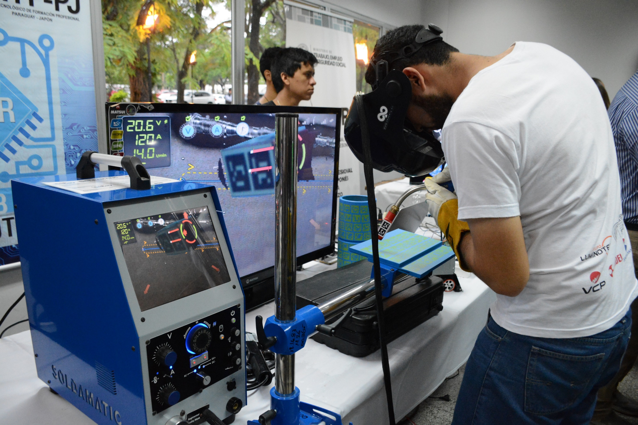
EJE 3 - Invertir en el Capital Humano para aumentar la empleabilidad
Estrategia Nacional de Formación Profesional.
Formación en aptitudes técnicas y socioemocionales. Competencias digitales para la cuarta revolución industrial.
Fortalecimiento de la formación dual.
Reconversión laboral.
Emprendedurismo.
Fomento al cooperativismo.

Slide 23
ESTRATEGIA NACIONAL DE FORMACION PROFESIONAL
MISIÓN
VISIÓN
Contribuir al crecimiento de la productividad nacional, la transformación digital, el progreso social y bienestar de los paraguayos, mediante formación técnica y profesional de calidad y pertinencia, que asegure su crecimiento individual y empleabilidad, con base en competencias tecnológicas, destrezas personales y habilidades blandas relevantes para todos los estratos sociales, regiones y aquellos sectores productivos que son y serán motor decrecimiento del país.
Una nación en que la fuerza laboral cualificada, productiva y adaptable es fuente de productividad creciente, innovación constante y calidad de vida, al tiempo que se crea cada vez más valor por medio del conocimiento, la creatividad, la innovación y la tecnología.

Slide 24

ESTRATEGIA NACIONAL DE FORMACIÓN PROFESIONAL
Fuente: Elaboración propia a partir de los registros administrativos del SNPP y SINAFOCAL. Corte al 30.09.21

Slide 25
ESTRATEGIA NACIONAL DE FORMACIÓN PROFESIONAL
Digitalización de la enseñanza para el trabajo 80% de toda la oferta formativa: e-learning y fonoclases.
15 Mesas Sectoriales oferta formativa conforme a la demanda laboral
370 nuevas empresas
Protagonismo del sector productivo
Propuesta formativa en competencias digitales (76%).
(Comercio electrónico, programación, community manager, internet de las cosas…)
Plan “PARAGUAY POGUAPY”
131 MIPYMES con apoyo económico, formación y formalización.
130 jóvenes capacitados en líneas desenergizadas de Media y Baja Tensión y en operación de grúas e hidroelevadores.
Programa de Primer Empleo:
431 egresados
Plan de Generación Digital:
1.410 egresados
Más de 1.000 nuevos empleos
Fuente: Elaboración propia a partir de los registros administrativos del SNPP y SINAFOCAL.

Slide 26
ESTRATEGIA NACIONAL DE FORMACIÓN PROFESIONAL
INCLUSIÓN SOCIOLABORAL
2.500 familias beneficiadas a través Programa de Capacitación del Pequeño Productor Rural (huertas, avicultura, apicultura) - 6.163 participantes
130 beneficiarios de formación dual, en electricidad y mecánica industrial.
Discapacidad: 656 personas con discapacidad capacitadas en oficios y emprendedurismo.
Reinserción Social: 437 personas privadas de libertad y para reinserción capacitadas a través de los cursos dictados en todas las penitenciarias del país.
2.221 adolescentes capacitados a través del Programa de Entrenamiento Laboral Protegido.
Pueblos Nativos: 205 indígenas capacitados en Chaco y Región Oriental
Fuente: Elaboración propia a partir de los registros administrativos del SNPP y SINAFOCAL. Corte al 13.03.20 al 29.09.21

Slide 27
Proyectos CRECE
CHACARITA
BAÑADO SUR
SAN FRANCISCO
Capacitación
Certificación Ocupacional
Emprendedurismo
Intermediación Laboral
Asesoramiento integral sobre los derechos laborales

Slide 28
PLAN DE COMPLEMENTACION DE CARRERAS
Cursos e-learning en habilidades laborales durante todos los meses a través del SNPP.
Cursos y talleres en habilidades blandas a través del Servicio Publico de Empleo martes y jueves) y SINAFOCAL.
Programa de Generación Digital: SNPP – CISCO – MICROSOFT.
Cursos presenciales y fonoclases en diferentes sedes del país.
Sistema de pasantías laborales.

Slide 29

FOMENTO AL EMPRENDEDURISMO
Servicio de Apoyo Laboral a MIPYMES.
12.488 emprendedores capacitados y asesorados.
828 emprendedores formalizados.
561 MIPYMES beneficiadas con Gs. 4.656 millones en créditos otorgados, capital semilla para proyectos productivos.
MODALIDAD E-LEARNING
119 cursos y talleres desarrollados, logrando la certificación de 4.972 emprendedores en el 2020
337 cursos, talleres y webinars desarrollados, logrando la certificación de 4.894 emprendedores en el 2021
Fuente: Elaboración propia a partir de los registros administrativos del CEE. Corte al 29.09.21
29

Slide 30

FOMENTO AL EMPRENDEDURISMO
Lanzamos la campaña “Emprendamos Seguros”
Plataforma e-learning.
99 Cursos . Año 2020/21. 60 Cursos desarrollados (30 alumnos por curso)
Egresados: 3.826
Intervenciones y capacitaciones en territorio:
Plataforma inclusiva Talent con la Fundación Saraki. Egresados: 170
Programa Guía Emprende . Mas de 1.600 líderes emprendedores capacitados.
Webinars en formato zoom.
Para la campaña utilizamos las siguientes plataformas:
194 ferias presenciales para emprendedores organizados en alianza MTESS/CAPASU
Gs. 492.199.700 en ventas generadas
Fuente: Elaboración propia a partir de los registros administrativos del CEE. Corte 13.03.20 al 29.09.21
30

Slide 31
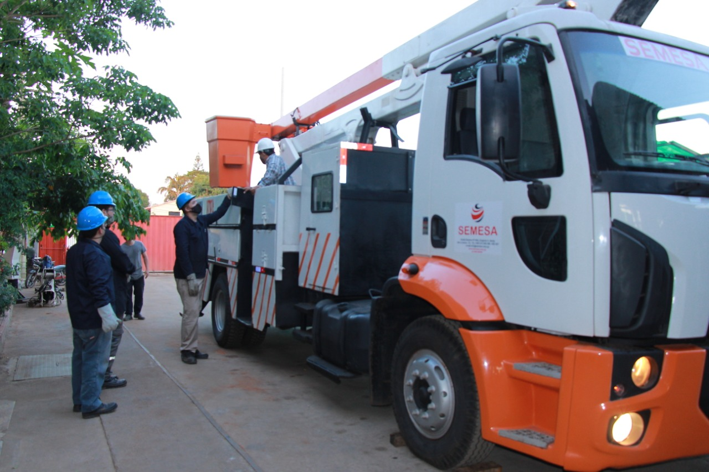
EJE 4 - Formalizar y reformar el Sistema de Seguridad Social
Ley de Seguro de desempleo.
Estrategia Integrada de Formalización del Empleo.
Mesa de reforma del sistema de seguridad social.
Inclusión de trabajadores independientes y otros sectores excluidos al sistema de seguridad social.

Slide 32
PROMOCIÓN DE LA SEGURIDAD SOCIAL
Proyecto de ley para la conformación de Comisión Legislativa para la reforma de la seguridad social
Legislación del teletrabajo, ley de emergencia, reglamentaciones
Ley de Seguro de Desempleo presentada al Congreso Nacional y al Ministerio de Hacienda con la OIT
12.552 atenciones desde la Oficina de Seguridad Social
Propuesta de reducción de Aporte Obrero Patronal de las MIPYMES
Estrategia Integrada de Formalización del Empleo en Paraguay
Fuente: Datos de la Dirección General de Seguridad Social del MTESS. Corte al 29.09.21

Slide 33
ESTRATEGIA INTEGRADA DE LA FORMALIZACIÓN DEL EMPLEO EN PARAGUAY
Año 2020 al 29 de septiembre de 2021
33.460 total de trabajadores
Fuente: Elaboración propia a partir de los datos del REOP y la DT del MTESS. Corte año 2020 al 29 de septiembre de 2021.

Slide 34

Proceso de fortalecimiento y formalización de las MIPYMES, con:
Exoneración de multas por inscripción tardía.
Presentación tardía de planillas laborales.
Comunicación de movimientos de empleados.
1.628 MIPYMES beneficiadas por Gs. 8.539.706.589 en exoneración
Nota: Datos proveídos por el DROP. Corte al 26.04.21 – 29.09.21

Slide 35
ESTRATEGIA INTEGRADA DE LA FORMALIZACIÓN DEL EMPLEO EN PARAGUAY
Entrada y salida de trabajadores en el REOP en el año 2021
MES | ENTRADA | SALIDA | DIFERENCIA
Enero | 23,532 | 20,235 | 3,297
Febrero | 22,624 | 16,873 | 5,751
Marzo | 20,115 | 16,582 | 3,533
Abril | 16,974 | 14,872 | 2,102
Mayo | 17,155 | 13,924 | 3,231
Junio | 18,690 | 16,498 | 2,192
Julio | 19,902 | 17,927 | 1,975
Agosto | 22,501 | 19,044 | 3,457
Setiembre | 16,400 | 11,923 | 4,477
Total | 177,893 | 147,878 | 30,015
Se registra un mayor número de entradas que de salidas
Fuente: Elaboración propia a partir de los datos del REOP. Corte al 29.09.21.

Slide 36
CONTEXTO REGIONAL
Principales Indicadores de Empleo: PARAGUAY Y PAÍSES DE LA REGIÓN

Slide 37
TASA DE LA FUERZA DE TRABAJO
Durante el segundo trimestre de 2021, el promedio de la tasa de participación en la fuerza de trabajo de los países analizados fue de 64,3%, mostrando un recuperación significativa en comparación al mismo trimestre de 2020 (+9,7 pp.) y ubicándose en 1,1 pp. por debajo de la tasa registrada en el segundo trimestre de 2019 del periodo pre-pandemia. En comparación con el primer trimestre de este año, la tasa de participación se mantuvo sin importantes variaciones.
Entre los países con valores similares al trimestre pre-pandemia (2do. Trimestre – Año 2019 vs. 2021), se destacan Perú (+0,9 pp.), Paraguay (0,8 pp.), Ecuador (-0,5 pp.) y Uruguay (-0,8 pp.)
Fuente: Observatorio Laboral – MTESS. Elaborado con datos oficiales de los Institutos de Estadística de los países analizados.
Nota: Países analizados: (ECU) Ecuador, (BOL) Bolivia, (CHI) Chile, (COL) Colombia, (PAR) Paraguay, (PER) Perú y (URU) Uruguay.
Estos países fueron seleccionados por contar con resultados sobre los principales indicadores de empleo al 2do. trimestre de 2021 en el momento del análisis. Algunos datos son con cobertura nacional, otras son con cobertura urbana. Así también, algunos datos son preliminares.

Slide 38
TASA DE OCUPADOS
El promedio de la tasa de ocupación durante el segundo trimestre del año 2021 fue de 58,3%, por encima de 10,3 pp. en comparación al igual trimestre del año 2020 y un aumento de 0,8 pp. en relación al primer trimestre de este año.
Entre los países analizados, Paraguay es el único país que registró una tasa muy similar (65,9% 2do. Trim. - 2019 vs 65,8% 2do. Trim. - 2021) en relación al mismo periodo pre-pandemia. Mientras que, los demás países aún se encuentran por debajo de 1 pp. del nivel de ocupación alcanzado.
Fuente: Observatorio Laboral – MTESS. Elaborado con datos oficiales de los Institutos de Estadística de los países analizados.
Nota: Países analizados: (ECU) Ecuador, (BOL) Bolivia, (CHI) Chile, (COL) Colombia, (PAR) Paraguay, (PER) Perú y (URU) Uruguay.
Estos países fueron seleccionados por contar con resultados sobre los principales indicadores de empleo al 2do. trimestre de 2021 en el momento del análisis. Algunos datos son con cobertura nacional, otras son con cobertura urbana. Así también, algunos datos son preliminares.

Slide 39
TASA DE DESOCUPADOS
Durante el segundo trimestre de 2021, la tasa promedio de desocupación fue de 9,5%. Este valor estuvo por debajo en 3,1 pp. de la tasa registrada en el mismo trimestre de 2020 y por encima en 2,6 pp. de la tasa alcanzada en 2019.
Entre los países con menor tasa de desocupación durante el segundo trimestre de 2021 se encuentran Ecuador (5,5%), Bolivia (7,6%), seguido por Paraguay (8,6%). Por otro lado, en relación al nivel de desocupación previo a la pandemia, los países que mantienen un aumento de alrededor de 1 pp. son: Uruguay (+0,9 pp.), Ecuador (+1,1 pp.) y Paraguay (1,2 pp.)
Fuente: Observatorio Laboral – MTESS. Elaborado con datos oficiales de los Institutos de Estadística de los países analizados.
Nota: Países analizados: (ECU) Ecuador, (BOL) Bolivia, (CHI) Chile, (COL) Colombia, (PAR) Paraguay,(PER) Perú y (URU) Uruguay.
Estos países fueron seleccionados por contar con resultados sobre los principales indicadores de empleo al 2do. trimestre de 2021 en el momento del análisis. Algunos datos son con cobertura nacional, otras son con cobertura urbana. Así también, algunos datos son preliminares.

Slide 40
PARAGUAY
Principales Indicadores de Empleo al 2° Trimestre 2021

Slide 41
TASAS DE LOS PRINCIPALES INDICADORES DEL MERCADO LABORAL POR AÑO Y TRIMESTRE. PERIODO 2017 - 2021
En el segundo trimestre de 2021, los principales indicadores del mercado laboral presentaron tendencias similares a los registrados durante los mismos trimestres de los años pre-pandemia. El crecimiento de la tasa de participación en la fuerza de trabajo acompañado por un estancamiento de la tasa de ocupación, explican que la tasa de desocupación siga en aumento.
En comparación al mismo trimestre de 2020, en donde la tasa de participación y de ocupación laboral registraron fuertes contracciones como consecuencia de las medidas de contención de la crisis sanitaria, el incremento significativo registrado de estos indicadores se debe principalmente a un “efecto rebote” y no necesariamente a un repunte importante de la situación laboral.
Fuente: Observatorio Laboral – MTESS. Elaboración propia a partir de los datos de la EPHC 2017 – 2021 – INE.
Nota: No incluye los Departamentos de Boquerón y Alto Paraguay

Slide 42
POBLACIÓN OCUPADA POR TRIMESTRE Y AÑO, SEGÚN TAMAÑO DE EMPRESA EN LA OCUPACIÓN PRINCIPAL. AÑOS 2020 Y 2021.
El aumento de la población ocupada en el segundo trimestre de 2021, con respecto al mismo periodo de 2020, se registró en micro y pequeñas empresas. En cambio, se registraron caídas en las empresas autónomas o familiares, mediana y grande.
En comparación al primer trimestre de este año, a diferencia del leve aumento registrado en las empresas mediana, los demás estratos registraron una disminución de la ocupación.
Tamaño de Empresa | Año 2020 | Año 2021 |  | Diferencias
 | 2° Trim. | 1° Trim. | 2° Trim. | Interanual (2° Trim. 20/21) | Intertrimestral (1° trim. 2021 y 2° Trim. 2021)
Solo | 790.787 | 768.259 | 766.433 | -24.354 | -1.826
Micro | 1.310.640 | 1.573.221 | 1.538.916 | 228.276 | -34.305
Pequeña | 276.664 | 332.162 | 315.163 | 38.499 | -16.999
Mediana | 114.093 | 104.253 | 106.121 | -7.972 | 1.868
Grande | 281.561 | 325.669 | 261.592 | -19.969 | -64.077
No sabe | 145.629 | 124.400 | 169.001 | 23.372 | 44.601
No disponible | 4.010 | 4.559 | 343 | -3.667 | -4.216
Total | 2.923.384 | 3.232.523 | 3.157.569 | 234.185 | -74.954
Fuente: Observatorio Laboral – MTESS. Elaboración propia a partir de los datos de la EPHC 2020 – 2021 – INE.
Nota: (*) Se excluyen los trabajadores domésticos.

Slide 43
PARAGUAY
Principales Indicadores de Empleo Formal.
Registros Administrativos del IPS.
Agosto 2021
Elaboración: Mónica Recalde, Directora General de Seguridad Social
Nota: Basado en los registros de Aporte Obrero Patronal en base a cantidad de activos registrados al cierre del mes de agosto de 2021

Slide 44
EVOLUCIÓN DEL EMPLEO REGISTRADO EN EL REGIMEN GENERAL DEL IPS. AÑOS 2017-2021
La evolución del empleo registrado en el régimen general del IPS de los últimos años muestra un crecimiento sostenido hasta el mes de marzo del año 2020. El efecto de la pandemia ha causado una disminución del empleo registrado, especialmente entre los meses de abril a octubre de 2020, resaltando que al cierre del mes de diciembre del 2020 el stock de cotizantes acumuló un total de 620.153. Desde el inicio del año 2021 el empleo formal tuvo un crecimiento sostenido, pasando de 628.752 en el mes de enero a 654.758 para el mes de agosto, cerrando en el mismo mes con 5465 empleos registrados más, en comparación con el mes anterior y con 26.006 empleos registrados acumulados respecto al mes de enero de 2021.
Fuente: Elaboración propia a partir de los registros administrativos del IPS, agosto 2021
.
Notes:
Resaltar safra y docente privado
Comparamos entre dos años a diciembre la perdida de empleo es de 8000 mil

Slide 45
CANTIDAD DE COTIZANTES DEL IPS POR MES. AÑOS 2020-2021
En el mes de marzo de 2020, momento de inicio de la pandemia, la cantidad de trabajadores activos fue de un total de 638.644. El nivel más bajo de cotizantes se observó en el mes de julio de 2020 con 614.790 empleos registrados, que representó un impacto de 23.854 empleos formales desvinculados de la seguridad social. El efecto real de la reactivación económica se evidencia a partir del mes de enero de 2021, que inicia con un total de 628.752 cotizantes, creciendo sostenidamente a un promedio de 4326 trabajadores por mes incorporados hasta el mes de agosto de 2021, cerrando el mes de julio con 654.758 cotizantes, con 5465 empleos formales más que el mes anterior
Fuente: Elaboración propia a partir de los registros administrativos del IPS, agosto 2021.

Slide 46
MUCHAS GRACIAS

